Slide 1
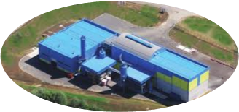

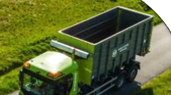
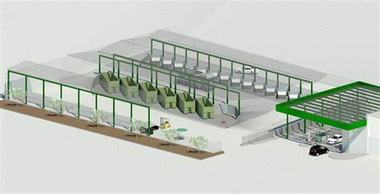
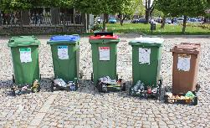
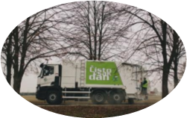
PREDSTAVITEV ZAKONODAJNEGA OKVIRJA ZA SEŽIG ODPADKOV V RS
mag. Tanja Bolte
generalna direktorica Direktorata za okolje
MINISTRSTVO ZA OKOLJE, PODNEBJE IN ENERGIJO
11. konferenca Sekcije zbiralcev in predelovalcev kovinskih in nekovinskih odpadkov

Slide 2
Predstavitev Uredbe o opravljanju obvezne državne gospodarske javne službe sežiganja komunalnih odpadkov
Trenutno stanje
Zgodovina uredbe
Predmet GJS in predvidena letna količina gorljivih komunalnih odpadkov
Oblika zagotavljanja GJS
Cena storitve
Posebne storitve
Finančno jamstvo
Obveščanje javnosti
Razpis
Umeščanje v prostor
Dovoljevanje

Slide 3
Trenutno stanje
RS na področju predelave in odstranjevanja odpadkov s termično obdelavo ni samozadostna in je odvisna od objektov v tujini,
izvoz v postopke termične obdelave v tujino približno 165.000 ton (gorivo iz odpadkov 19 12 10 in ostanek mehanske obdelave komunalnih odpadkov 19 12 12) leta 2017, v letu 2021 pa ta količina dosegla skoraj 200.000 ton
edina trenutno delujoča namenska naprava za termično obdelavo gorljivega nereciklabilnega ostanka obdelave komunalnih odpadkov je v letu 2021 v obdelavo sprejela 24.886,89t odpadkov

Slide 4
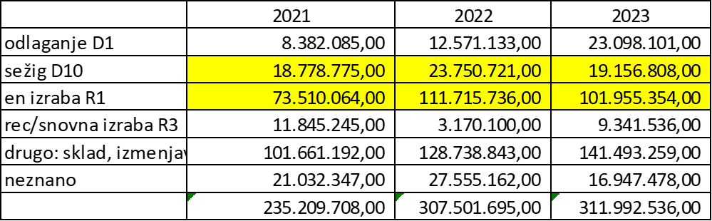
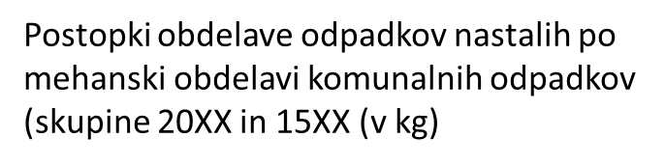
Nastali in odloženi komunalni odpadki

Slide 5
Lokacije termične obdelave odpadkov izven RS

Slide 6
Zgodovina predpisa
Na podlagi ZAKONA O VARSTVU OKOLJA, ki med obvezne državne javne službe uvršča sežiganje komunalnih odpadkov je vlada RS to javno službo urejala v naslednjih predpisih
Uredba o načinu opravljanja obvezne državne gospodarske javne službe sežiganja komunalnih odpadkov 18. 11. 2004 (dopolnitev 2005 in 2016)
Uredba o načinu, predmetu in pogojih opravljanja obvezne državne gospodarske javne službe sežiganja komunalnih odpadkov na območju občin Savinjske regije 24. 11. 2005 (dopolnitev 2008 in 2016)
______________________________________________
Uredba o opravljanju obvezne državne gospodarske javne službe sežiganja komunalnih odpadkov 13. 5. 2022 nadomešča zgoraj omenjena predpisa

Slide 7
Predmet GJS
Predmet obvezne državne gospodarske javne službe so torej:
Odpadki zbrani v okviru obvezne občinske gospodarske javne službe zbiranja komunalnih odpadkov (mešani komunalni odpadki, kosovni odpadki, ločeno zbran papir, tekstil, kovine, les, …, ki so jih zbiralci oddali upravljavcem centrov v katerih se izvaja obvezna občinska gospodarska javna služba obdelave komunalnih odpadkov
V okviru te obdelave so v postopku mehanske obdelave izločili :
  reciklabilni del odpadkov ( ki se oddaja , trgovcem, zbiralcem ali izvajalcem recikliranja)
  tako imenovano lahko frakcijo – nereciklabilni del odpadkov, ki ima previsoko kurilno vrednost za odlaganje na odlagališčih nenevarnih odpadkov (ki se naprej obdelajo v okviru GJS sežiganja komunalnih odpadkov);
  ‘‘težko frakcijo‘‘ ki jo lahko po biološki obdelavi odložijo na odlagališčih nenevarnih odpadkov ( v primeru anaerobne biološke obdelave lahko ostanek presega predpisano kurilno vrednost za odlagališča in se odda v GJS sežiganja komunalnih opdpadkov)
Predmet GJS sežiganja torej ni embalaža (oziroma njen nereciklabilni del), ki jo IJS zbiranja predajo embalažnim družbam, ki zagotovijo njihov predelavo izven javne službe*
* Tudi če se predelava odpadne embalaže izvaja na napravah v regijskih centrih se ta ne izvaja v okviru obvezne javne službe.

Slide 8
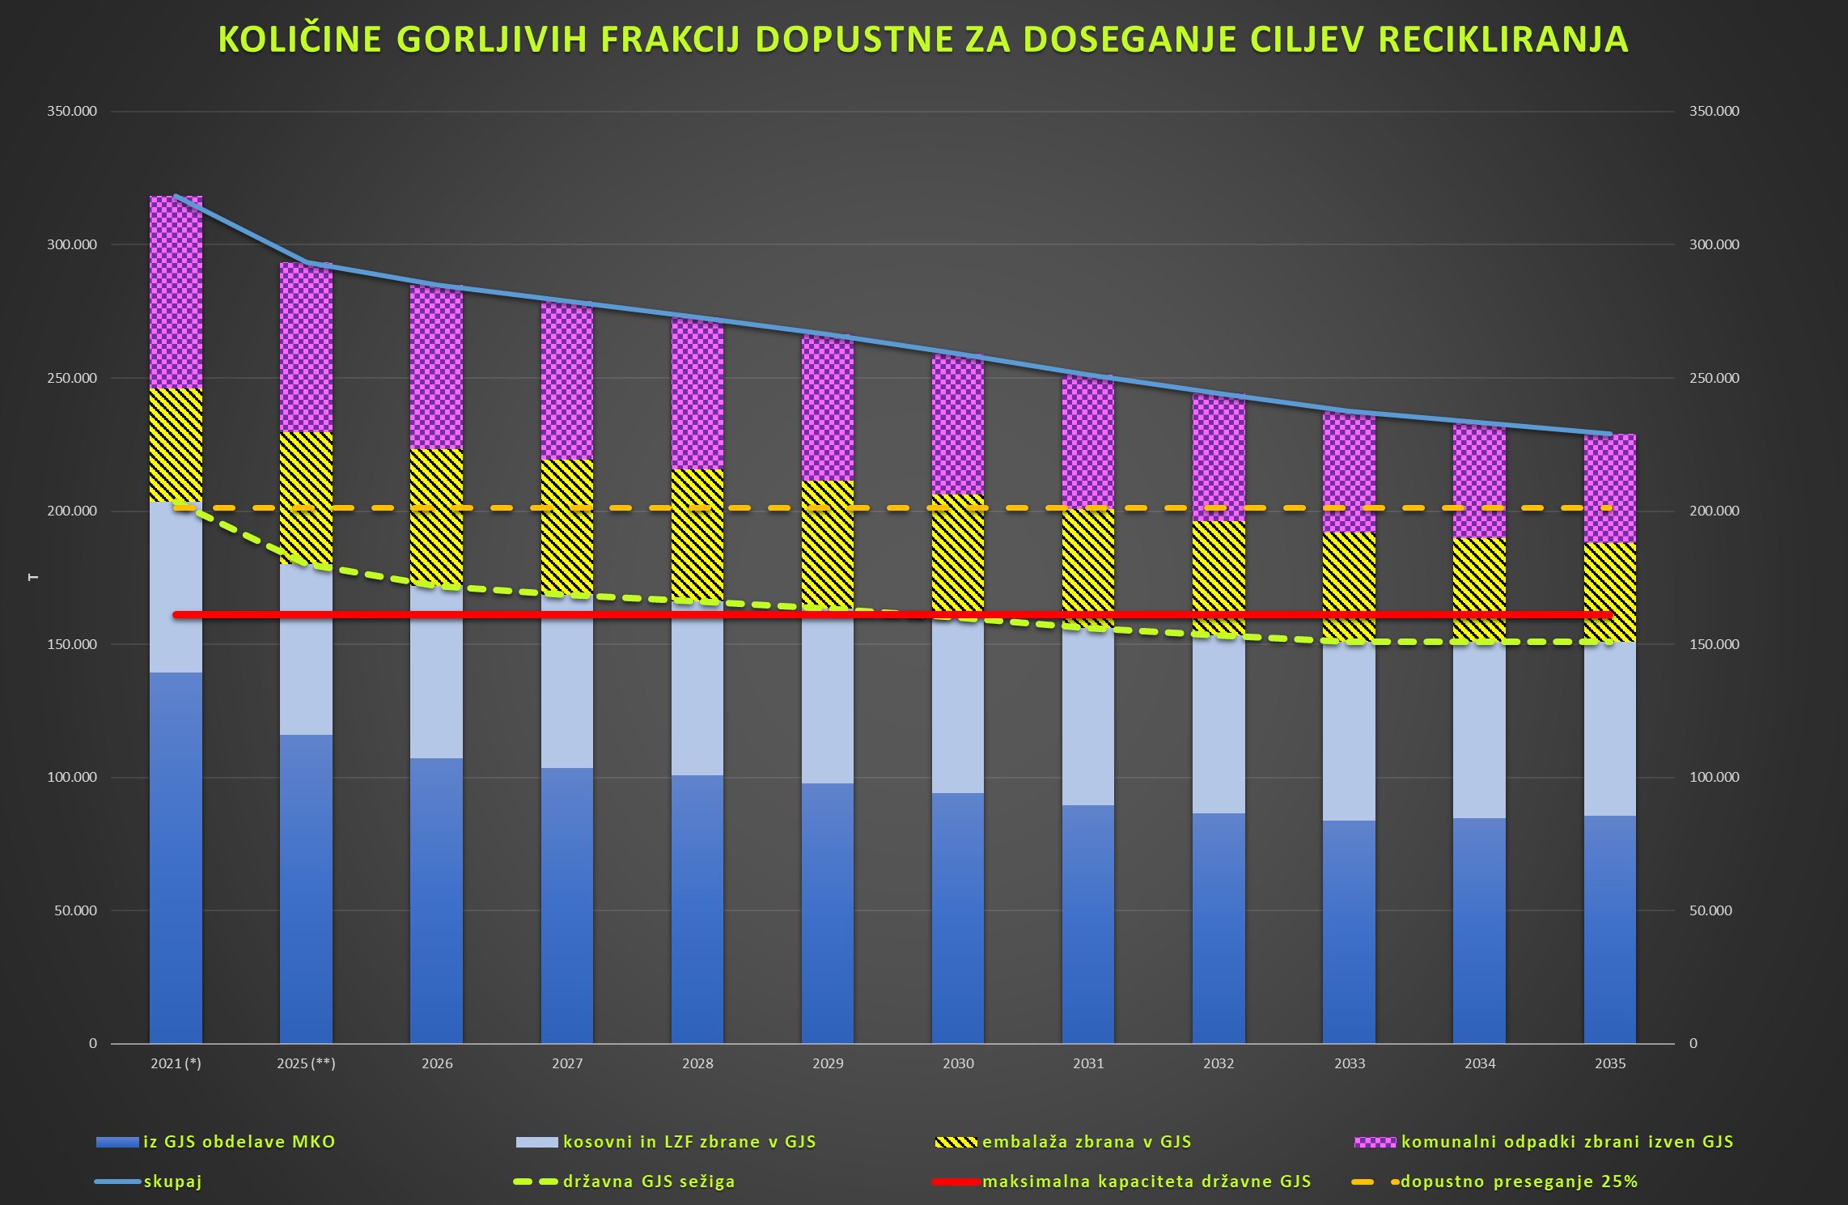
Količina odpadkov v GJS

Slide 9
Oblika zagotavljanja GJS
Državna javna služba se opravlja kot koncesionirana gospodarska javna služba.
Izbor koncesionarja se izvede s konkurenčnim postopkom
predvidena letna količina gorljivih komunalnih odpadkov znaša maksimalno 161.000 ton
Koncesionar lahko morebitno prosto zmogljivost uporabi le za posebne storitve, ki jih na infrastrukturi izvaja le v soglasju s koncedentom.
Koncesionar mora zagotoviti varen, zanesljiv in energetsko učinkovit sežig (R1) gorljivih komunalnih odpadkov v skladu z izvedbenim sklepom komisije (EU) 2019/2010) z dne 12. novembra 2019 o določitvi zaključkov o najboljših razpoložljivih tehnikah (BAT) za sežiganje odpadkov na podlagi Direktive 2010/75/EU Evropskega parlamenta in Sveta o industrijskih emisijah in referenčnim dokumentom o BAT, ki ureja sežiganje odpadkov

Slide 10
Cena storitve
Sredstva za izvajanje državne javne službe:
  plačila uporabnikov storitev državne javne službe,
  prihodki od prodaje toplotne ali električne energije,
Ceno s sklepom določa Vlada RS
  izračun cene temelji na revidiranih računovodski izkazih za preteklo triletno obdobje in predračunskih izkazih za naslednje triletno obdobje.
Stroški izvajanja javne službe, ki so podlaga za oblikovanje cene, obsegajo predvsem:
stroške prevzemanja odpadkov, prevažanja odpadkov od prevzemnega mesta do sežigalnice in njihove obdelave pred sežiganjem,
  stroške sežiganja odpadkov,
  stroške predelave in odstranjevanja preostankov po sežigu in
  stroške vzdrževanja objektov infrastrukture javne službe
dopustni donos na vložena poslovno potrebna sredstva izvajalca javne službe za izvajanje GJS
Cena storitve javne službe = (upravičeni stroški – odbitne postavke) / količina prevzetih odpadkov

Slide 11
Posebne storitve
Izvajalec javne službe lahko izvaja posebne storitve na infrastrukturi.
  Posebne storitve so storitve, ki jih izvaja izvajalec javne službe, pri čemer uporablja javno infrastrukturo in niso storitve javne službe.
  Izvaja jih lahko le v soglasju s koncedentom.
  Primer posebne storitve je uporaba proste zmogljivosti če letma količina odpadkov v GJS pade pod predvideno količino.
Izvajanje posebnih storitev ne sme ustvarjati negativne razlike med prihodki in odhodki. Prihodki posebnih storitev se upoštevajo tako, da se zmanjša cena javne službe.
Izvajanje posebnih storitev je omejeno na odpadke nastale v Republiki Sloveniji

Slide 12
Finančno jamstvo
Koncesionar mora za izvajanje GJS zagotavljati finančno jamstvo za zavarovanje izvedbe ukrepov, določenih v OVD, ter za:
1. izvedbo ukrepov za odpravo morebitne čezmerne obremenitve okolja;
ali primere ko:
2. koncesionar preneha opravljati dejavnost ali
  koncesionar ni poskrbel za ostanke sežiga gorljivih komunalnih odpadkov
  ni zagotovil sežiga prevzetih gorljivih komunalnih odpadkov
3. koncesionar ne zagotovi izvajanja obratovalnega monitoringa
4. koncesionar ne izvrši pravnomočne odločbe pristojne inšpekcijske službe.
5. koncesionar ne začne izvajati GJS v roku iz ponudbe ali koncesijske pogodbe.
Višina finančnega jamstva je vezana na predvideno letno količino obdelanih odpadkov in ceno storitve

Slide 13
Obveščanje javnosti
Koncesionar mora obveščati javnost o izvajanju GJS. Obveščanje obsega podatke o:
monitoringu emisij snovi v zrak in podatke glede dodatne obremenitve zunanjega zraka
monitoringu emisij snovi in toplote v vode ali kanalizacijo in spremljanju stanja kakovosti voda;
3. ocenjevanju hrupa;
4. prevzetih količinah posamezne vrste gorljivih komunalnih odpadkov od posameznih uporabnikov;
5. sežganih količinah posamezne vrste gorljivih komunalnih odpadkov;
6. količini odpadkov, ki nastanejo po sežigu gorljivih komunalnih odpadkov;
7. količini proizvedene toplotne energije;
8. količini proizvedene električne energije;
9. načrtovanih ali nenačrtovanih izrednih zastojih pri obratovanju sežigalnice in
10. druge podatke, ki se določijo v koncesijski pogodbi.
Podatki morajo biti uporabnikom in javnosti dostopni na spletni strani še najmanj dve leti po prenehanju izvajanja GJS.

Slide 14
Razpis
Obvestilo o javnem razpisu za podelitev koncesije se objavi na portalu javnih naročil in v Uradnem listu Evropske unije
Postopek izvedbe javnega razpisa se izvede po postopku konkurenčnega dialoga
Med pogoji je tudi omejitev nazivne kapacitete novih naprav glede na razpisano količino za izvajanje GJS
Med merili za izbor so tudi projektirane vrednosti emisij onesnaževal v okolje ter ocena osnovnih značilnosti lokacije predvidene sežigalnice na podlagi gostote naseljenosti, geografske lege in meteoroloških pogojev in obstoječega stanja okolja

Slide 15
Umeščanje v prostor
Umeščanje v prostor je predmet Zakona o urejanju prostora (ZUreP-3). V skladu z ZUreP-3 gre za ureditev državnega pomena, kar pomeni, da se zanjo izdela državni prostorski načrt (DPN).
Kadar je prostorske ureditve državnega pomena zaradi njihove povezanosti s prostorskimi ureditvami lokalnega pomena primerneje načrtovati na lokalni ravni, se lahko po pooblastilu ministrstva določi, da lahko lokalna skupnost v imenu ministrstva načrtuje t.i. ureditev skupnega pomena (90. člen ZUReP-3).
ZUREP-3 prav tako določa, da se v postopku priprave DPN vedno izvede celovita presoja vplivov na okolje (CPVO). V ta namen treba izdelati Okoljsko poročilo (dokument, v katerem se opredelijo, opišejo in ovrednotijo pomembni vplivi izvedbe plana na okolje, ohranjanje narave, varstvo človekovega zdravja in kulturne dediščine ter možne alternative, ki upoštevajo okoljske cilje in značilnosti območja, na katerega se DPN nanaša).
V postopku priprave DPN ali OP(P)N se v različnih fazah s pripombami in predlogi lahko vključuje tudi javnost, med drugim s pripombami na študijo variant, predlog DPN in okoljsko poročilo.

Slide 16
Dovoljevanje
A. Integralno gradbeno dovoljenje
Ker gre v skladu z Uredbo o posegih v okolje, za katere je treba izvesti presojo vplivov na okolje za gradnjo t.i. „objekta z vplivi na okolje“ se postopek izdaje gradbenega dovoljenja in postopek presoje vplivov na okolje združita in v integralnem postopku se izda integralno gradbeno dovoljenje. To vsebuje tako odločitev o izpolnjevanju pogojev za izdajo gradbenega dovoljenja, kot odločitev o „okoljski sprejemljivosti“ in določitvi pogojev, ki jih je treba upoštevati zato, da delovanje objekta nima pomembnih škodljivih vplivov na okolje.
Postopek poleg gradbene dokumentacije zahteva tudi pripravo poročila o vplivih na okolje, sodelovanje zainteresirane javnostjo in mnenjedajalcev (organizacij, ki na posameznih področjih varujejo javni interes).
B. Okoljevarstveno dovoljenje za industrijske emisije
Ker se bo v napravi izvajala vrsta dejavnosti 5.2a (Odstranjevanje ali predelava odpadkov v objektih za sežiganje ali sosežiganje odpadkov za nenevarne odpadke z zmogljivostjo več kot 3 tone na uro) iz Uredbe o vrsti dejavnosti in naprav, ki lahko povzročajo onesnaževanje okolja večjega obsega (Uredba IED), mora upravljavec pridobiti tudi okoljevarstveno dovoljenje skladno z določili omenjene uredbe.

